Slide 1
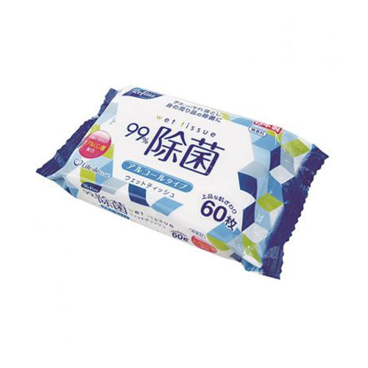
【提案書】
リファイン アルコール除菌ウェットティッシュ 60枚
特徴
60枚入りとたっぷり入ったタイプのため、イベント等で配布するノベルティ用としても喜ばれる除菌ウェットシートです。アルコールタイプのため手指や気になるところの消毒には最適。
納期
納期スペース
仕様
素材：不織布(レーヨン・ポリエステル)
サイズ：20×12.5cm
包装：なし
お見積
お見積りスペース

